Slide 1
Sayısal Yöntemler
4. Hafta

Slide 2
LİNEER OLMAYAN (NONLİNEER) DENKLEMLERİN ÇÖZÜMÜ
KAPALI YÖNTEMLER:
Grafik yöntemi
Bisection (İkiye bölme yöntemi)
Regula Falsi yöntemi (Yer değiştirme yöntemi)
AÇIK YÖNTEMLER:
Fixed Point Iteration yöntemi (Sabit nokta iterasyon yöntemi)
Newton Rapson yöntemi
Secant yöntemi

Slide 3
Yer Değiştirme (Regula-Falsi) Yöntemi
Bazı problemlerin Yarıya Bölme yöntemiyle çözümü çok uzun sürer. Çözümü hızlandırmak için Yer Değiştirme yöntemi kullanılabilir.
Bu yöntemin Yarıya Bölme yönteminden tek farkı orta değerin hesaplanmasındadır.
a ve b değerleri için f (x) fonksiyonunun değerleri f(a) ve f(b) ters işaretli ise ( f(a)·f(b) < 0 ) bu aralıkta bir kök vardır.
Bu yöntemde (a, b) aralığında; fonksiyon uygun bir doğru ile yer değiştirilerek kök aranır.
( a, f(a) ) ve ( b f(b) ) noktaları arasında çizilen doğrunun x eksenini kesim noktası c olarak alınır ki bu genelde kök değerine daha yakındır.

Slide 4
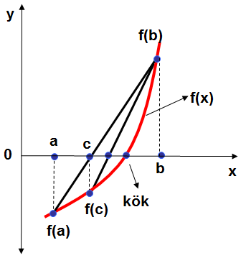
Fonksiyonun f(a) ile f(b) arasında kalan yayı doğru halinde getirildiğinde x eksenini kesen c noktası kök değerine daha yakındır.
f(a) ·f(c) > 0
c ile a aynı tarafta ( f(a) ·f(c) > 0 ) ise kök c ile b arasında aranır.

Slide 5
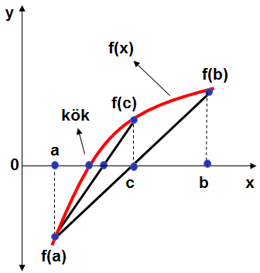
Fonksiyonun f(a) ile f(b) arasında kalan yayı doğru halinde getirildiğinde x eksenini kesen c noktası kök değerine daha yakındır.
f(a) ·f(c) < 0
c ile b aynı tarafta ( f(a) ·f(c) < 0 ) ise kök a ile c arasında aranır.

Slide 6
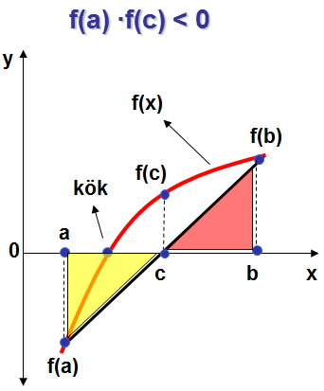
c Noktasının Hesabı
a, c, f(a) üçgeni ile b, c, f(b) üçgeni benzerdir.
22

Slide 7
Yöntemin uygulanmasında izlenecek yol aşağıdaki gibi özetlenebilir.
Kökün bulunduğu aralık için alt (a) ve üst (b) değerler tahmin edilir ve f(a). f(b) < 0 şartı aranır.
c değeri hesaplanır.
f(c) değeri hesaplanır
Eğer f(c) =0 ise kök c ’dir.
Eğer f(c) ≠ 0 ise işleme devam edilir
f(a) ·f(c) > 0 ise a = c
f(a) ·f(c) < 0 ise b = c
alınarak 1. basamağa geri dönülür.

Slide 8
Yer Değiştirme yönteminde iterasyona iki şekilde son verilir.
1) f(c)=0 olunca işleme son verilir . Kök c ’dir.
2) | E_{b} |< ε ise işleme son verilir.

Slide 9
Bununla birlikte; Yanlış pozisyon metodunda özel durumlar vardır,
Bisection Metot’undan daha iyi tahmin edilemez (sonuç vermez).

Slide 10
ÖRNEK:
f(x)=x³–5sin(2x) fonksiyonunu kökünü; a=1.2, ve b=2 alarak ε=0.0001 hassasiyetle Yer Değiştirme yöntemiyle bulunuz.
y
0.5
1.0
1.5
2.0
x
kök

Slide 11
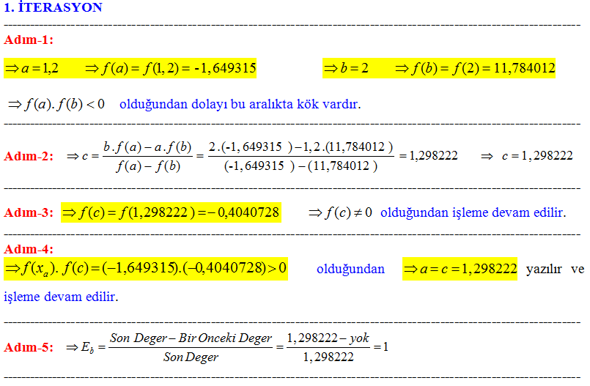

Slide 12
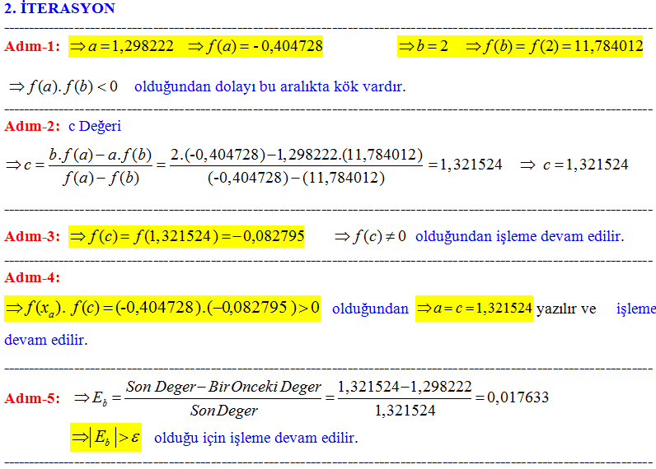

Slide 13
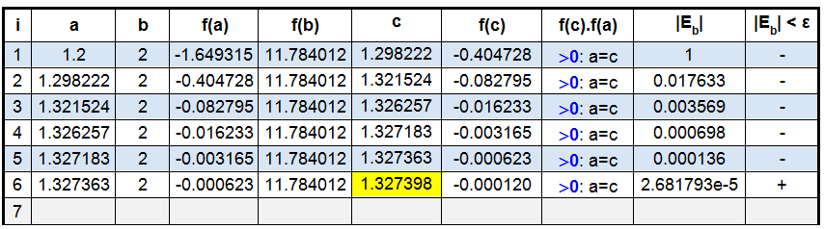

Slide 14
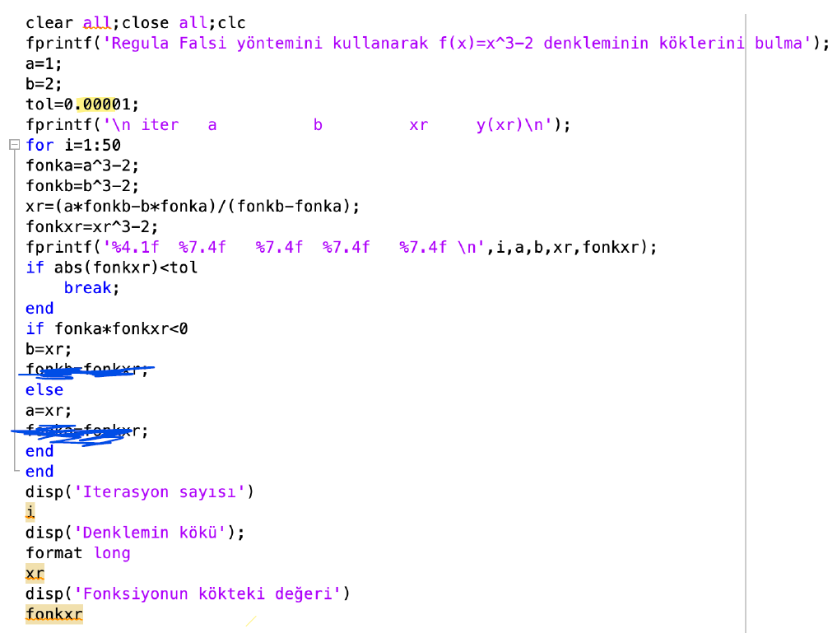

Slide 15
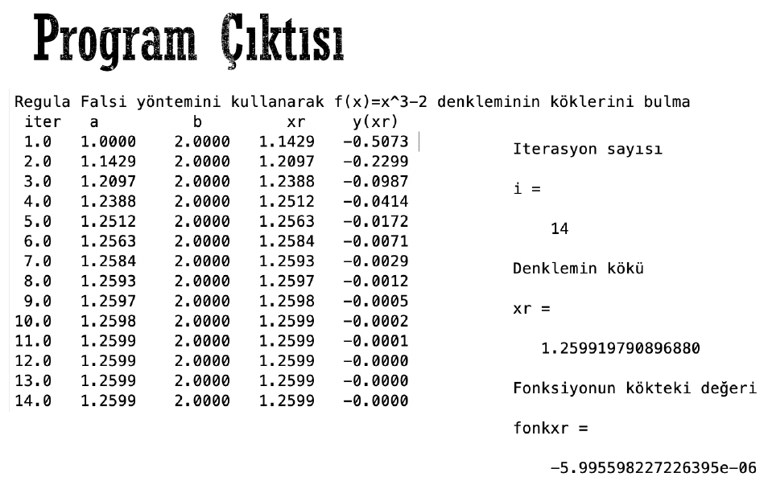

Slide 16
AÇIK Yöntemler
Basit İterasyon Yöntemi
Bu yöntemde f (x)=0 kapalı formunda verilen nonlineer bir fonksiyonda x herhangi bir şekilde yalnız bırakılarak diğer terimler sağ tarafa atıldığında fonksiyon x = g (x) şekline gelmiş olur.
Denklemin sağ tarafında x yerine tahmini bir değer (x₀) konulduğunda hesaplanacak yeni x değeri
x₁ = g (x₀)
kök değerine daha yakın olabileceği düşüncesi basit iterasyon yönteminin esasını teşkil eder.
Dolayısıyla iteratif bir yöntem olan basit iterasyona tahmini bir değer (x₀) ile başlanır.
Ardışık yerine koymalarla kök değerine belirli bir tolerans dâhilinde yaklaşılır.

Slide 17
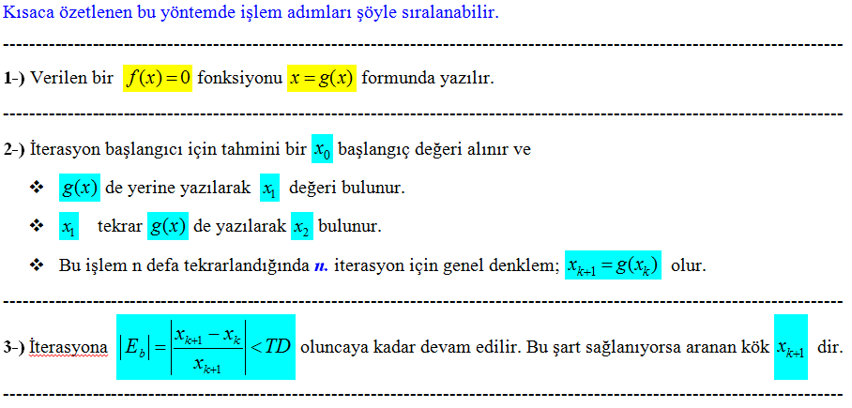
Basit İterasyon Yöntemi

Slide 18
Basit İterasyon Yöntemi
Basit İterasyon Yöntemi için Yakınsama Şartı
İterasyonun gerçek bağıl yüzde hatası, bir önceki iterasyondaki hatayla orantılıdır. Doğrusal yakınsama adı verilen bu özellik basit iterasyonun bir karakteristiğidir.
Yakınsamayı incelemek için iki eğrili grafik yöntemden yararlanılır. Bu yöntemde, fonksiyon iki ayrı bileşene ayrılır.
Bu iki fonksiyonun grafiksel olarak kesim noktası kökü vermektedir.
f₁(x) = f₂(x)
y₁= f₁(x) , y₂= f₂(x) = g(x)

Slide 19
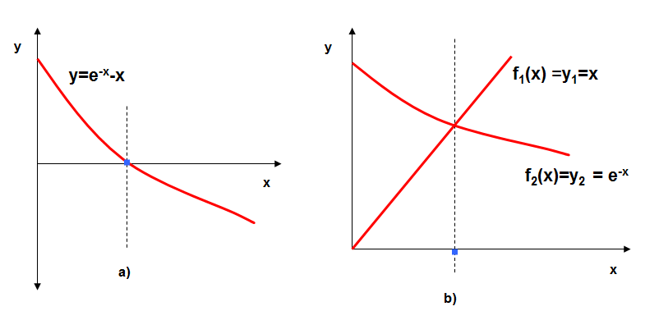
Basit İterasyon Yöntemi
ÖRNEK e^{-x} –x = 0 ⇒ x= e^{-x} ⇒ y₁ = x ve ⇒ y₂ = e^{-x}
Bu fonksiyonun kökleri grafik yöntemle iki şekilde bulunabilir.
x ekseni kestiği yerdeki kök
Bileşen fonksiyonları kesiştiği yerdeki kök

Slide 20
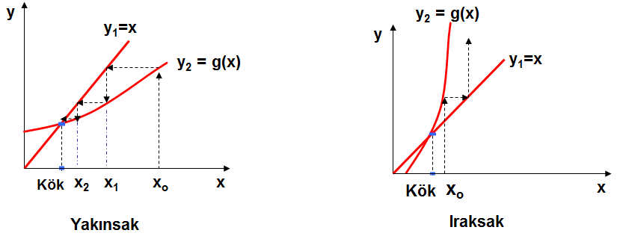
Basit İterasyon Yöntemi
Yakınsama ve ıraksama şartı
y₁ = x → y'₁ = 1 (Eğim)
y₂= g(x) → | g'(x₀) | < 1 ise yakınsak
| g'(x₀) | > 1 ise ıraksak
Burada | g'(x₀) | < y'₁
olması halinde yakınsama olmaktadır.

Slide 21
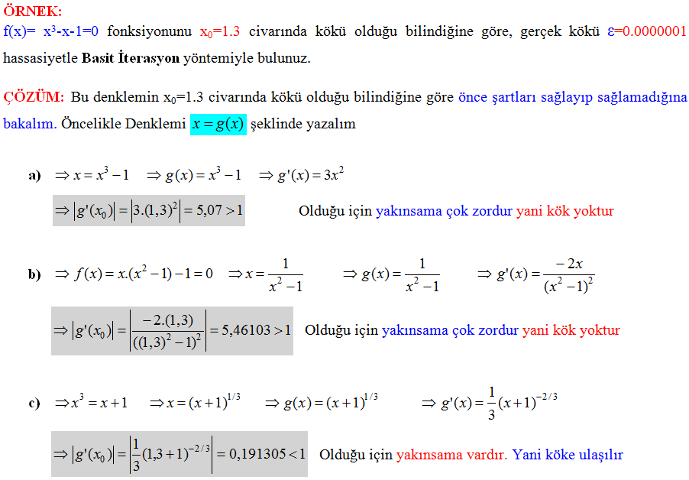
Basit İterasyon Yöntemi

Slide 22
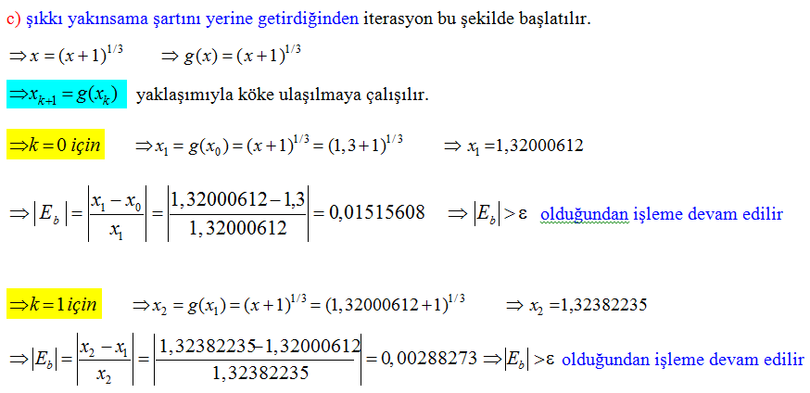
Basit İterasyon Yöntemi

Slide 23
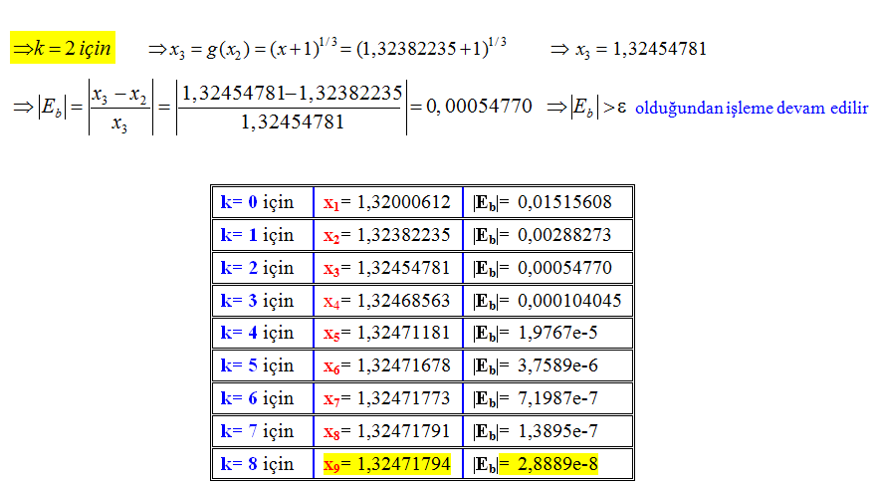
Basit İterasyon Yöntemi

Slide 24
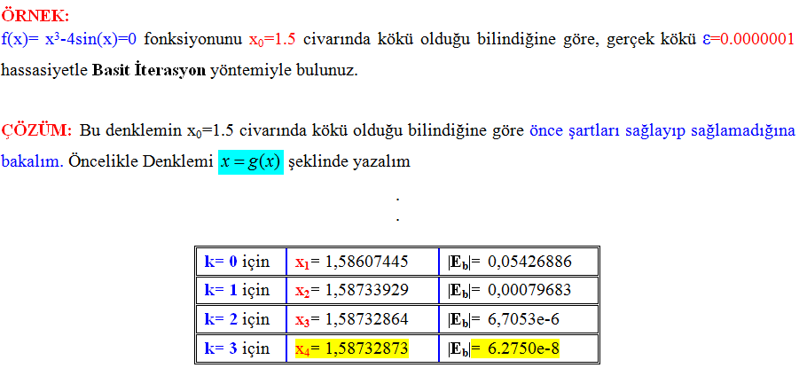
Basit İterasyon Yöntemi

Slide 25
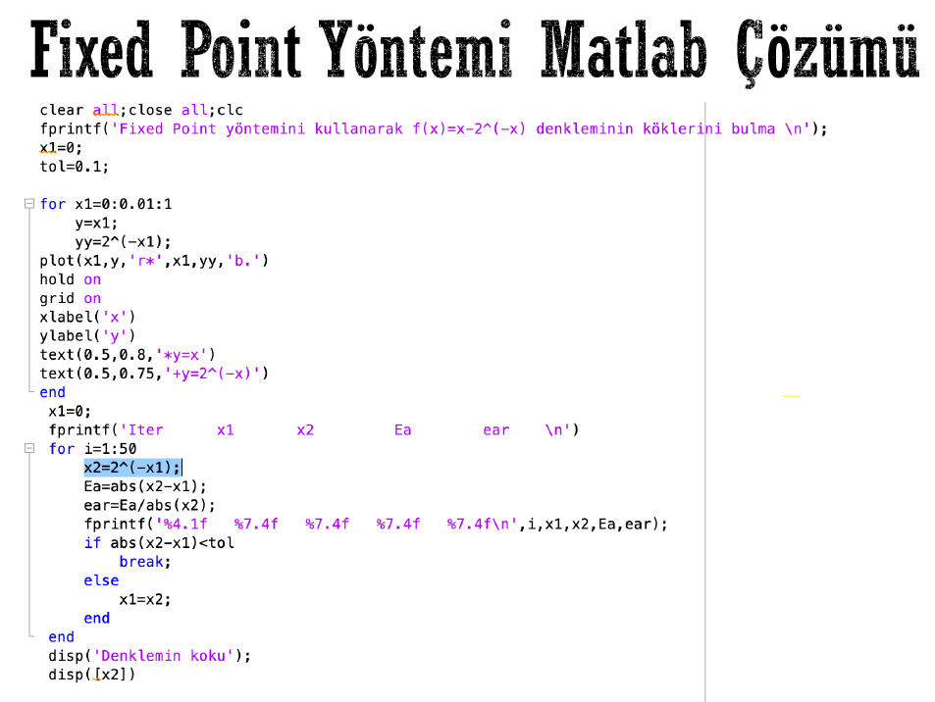

Slide 26
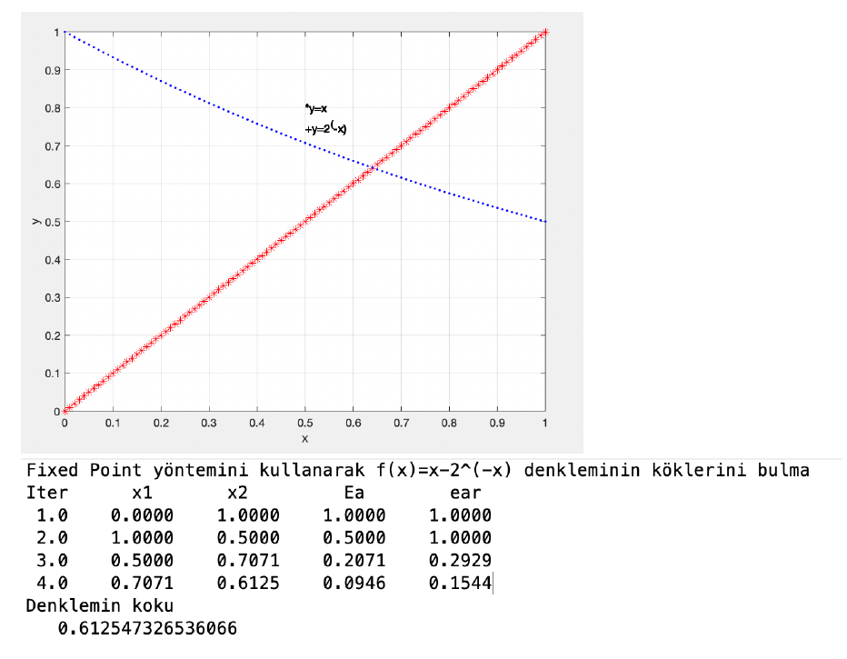

Slide 27
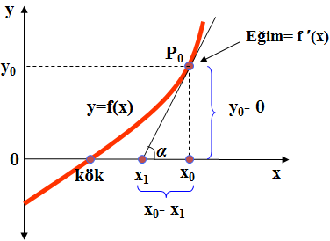




Newton-Raphson Yöntemi
İşlem adımları açısından basit iterasyon yöntemi gibidir. Ancak iterasyon formülü farklı olup verilen fonksiyonun türevi de kullanır.
Yöntem, seçilen noktada teğetin eğiminden yararlanarak köke yakın bir başka noktanın bulunması esasına dayanır.
Kök civarında seçilen bir x₀ noktasındaki fonksiyonun teğetinin x eksenini kestiği x₁ noktası şeklin geometrisinden
Bir sonraki adımdaki değer x₂
Genel İfade

Slide 28
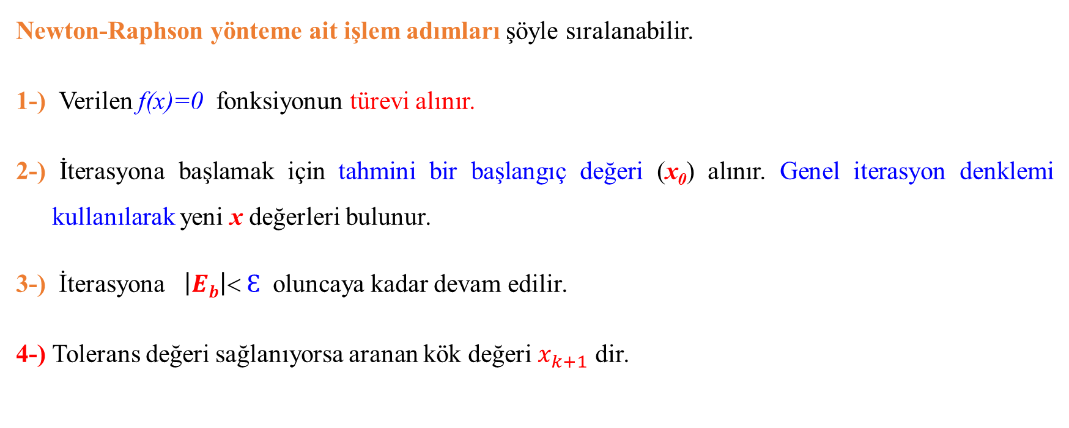
Newton-Raphson Yöntemi
Newton-Raphson yönteme ait işlem adımları şöyle sıralanabilir.
1-) Verilen f(x)=0 fonksiyonun türevi alınır.
2-) İterasyona başlamak için tahmini bir başlangıç değeri (x₀) alınır. Genel iterasyon denklemi kullanılarak yeni x değerleri bulunur.
3-) İterasyona $\left|Eb\right|< Ɛ$ oluncaya kadar devam edilir.
4-) Tolerans değeri sağlanıyorsa aranan kök değeri $x_{k+1}$ dir.
Genelde Newton-Raphson yöntemi hızlı sonuç verir.
Ancak bu yönteminde yetersiz kaldığı veya sonuç veremediği bazı durumlar vardır.

Slide 29
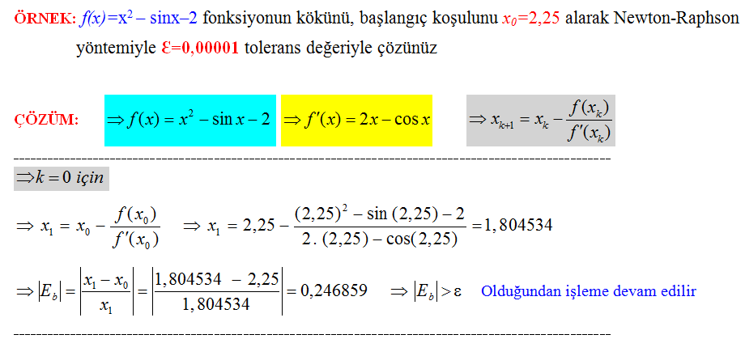
Newton-Raphson Yöntemi

Slide 30
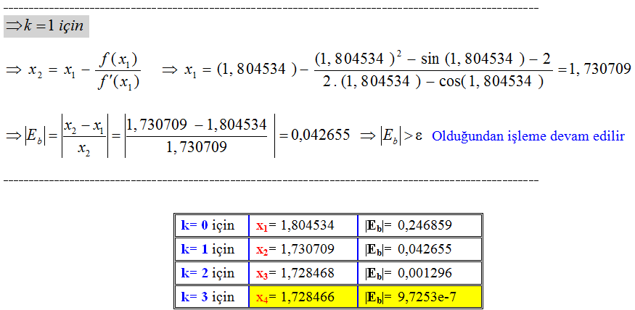
Newton-Raphson Yöntemi

Slide 31
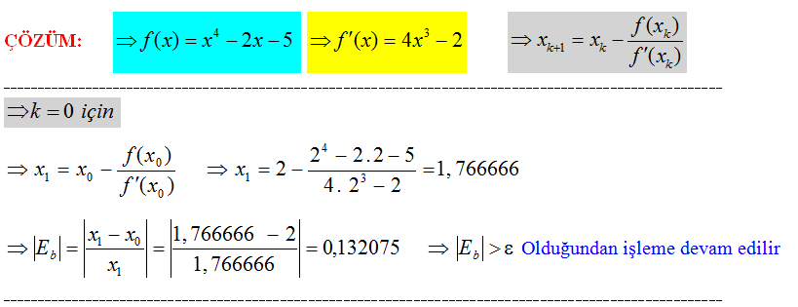
Newton-Raphson Yöntemi
ÖRNEK: f(x)= x⁴–2x–5 fonksiyonun kökünü, başlangıç koşulunu x₀=2 alarak Newton-Raphson yöntemiyle ε=0.00001 tolerans değeriyle çözünüz.

Slide 32
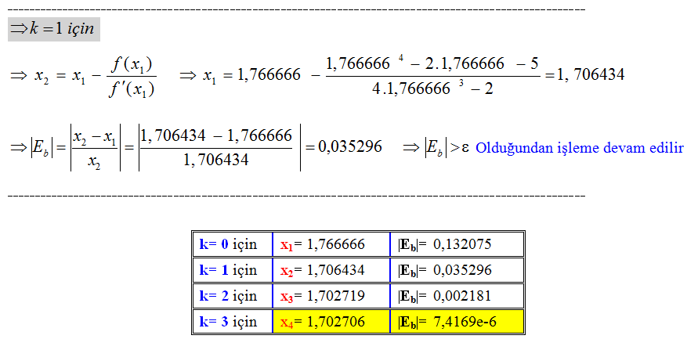
Newton-Raphson Yöntemi
ÖRNEK: f(x)= x⁴–2x–5 fonksiyonun kökünü, başlangıç koşulunu x₀=2 alarak Newton-Raphson yöntemiyle ε=0.00001 tolerans değeriyle çözünüz.

Slide 33
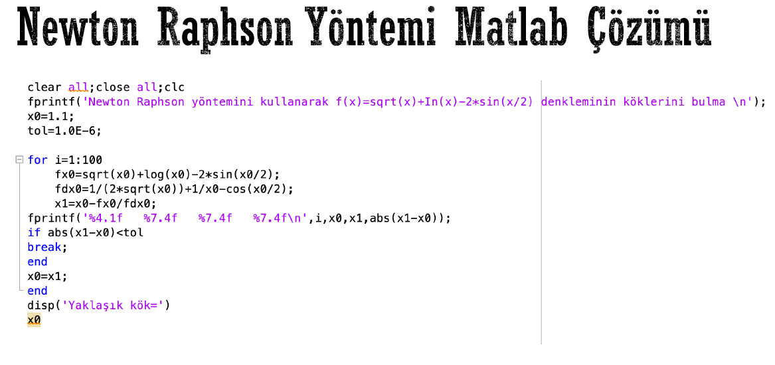

Slide 34
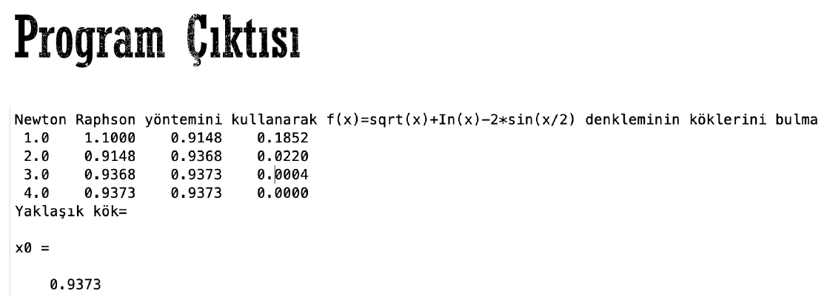

Slide 35
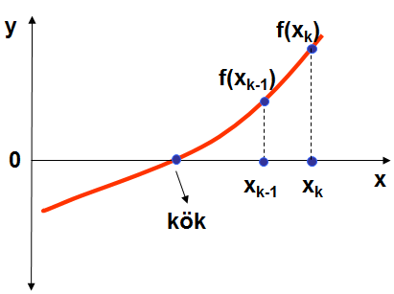
Secant Yöntemi
Newton-Raphson yönteminin uygulanması sırasında türev alınmasında zorluklarla karşılanabilir.
Polinomlar ve bir çok başka fonksiyonlar için bu sorun olmasa da, Türevlerinin hesaplanması son derece zor veya zaman alıcı olan belirli fonksiyonlar vardır.
Böyle durumlarda türev Geriye Sonlu Farklar yaklaşımı ile bulunur.

Slide 36
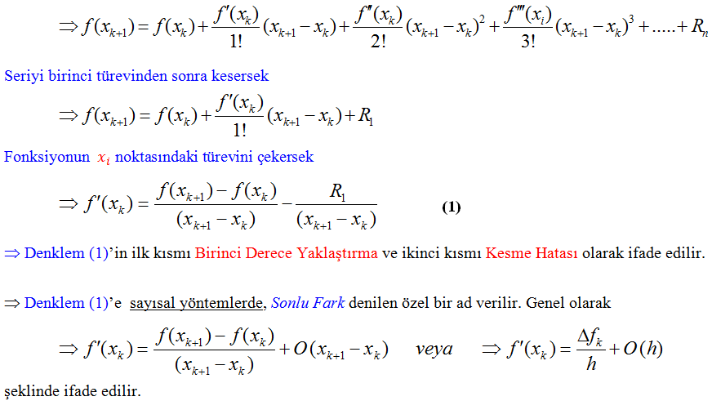
SONLU FARKLAR KAVRAMI
Taylor Serisi Açılımı kullanılarak herhangi bir $f(x)=0$fonksiyonun $x_{k+1}$ noktasındaki değeri f(x_{k+1}); fonksiyonun $x_{k}$ noktasındaki kendi değeri ve farklı derecedeki türevlerinin değerleri cinsinden ifade edilebilir

Slide 37
Burada
Δf_{k} : Birinci İleriye Sonlu Fark adını alır ve
h : Adım büyüklüğü, yani yaklaştırmanın yapıldığı aralığın uzunluğu
Terim “ İleriye Sonlu Fark ” olarak ifade edilmiştir çünkü türevi tahmin etmek için x_{k} ve x_{k+1}’deki verileri kullanmaktadır.
İleriye Sonlu Fark, türevleri sayısal biçimde yaklaşık olarak ifade etmek için Taylor serisinden geliştirilebilecek formüllerden sadece birisidir.
Denklem (1) eşitliğinin çıkarılmasına benzer şekilde birinci türevi yaklaşık olarak ifade edebilmek için Geriye Sonlu Farklar ve Merkezi Sonlu Farklar geliştirilebilir.

Slide 38
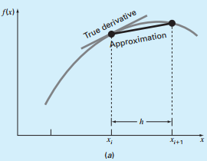


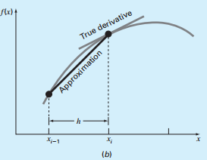

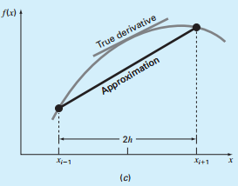


Slide 39
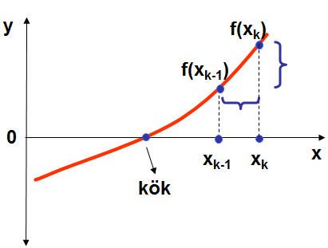
Geriye Sonlu farklar yaklaşımıyla :
Newton-Raphson iterasyon denklemi
Bu yöntemde hesaplamalara başlamak için 2 tane ilk tahmine ihtiyaç duyulur. Fakat tahminler arasında f(x) işaret değiştirmek zorunda değildir

Slide 40
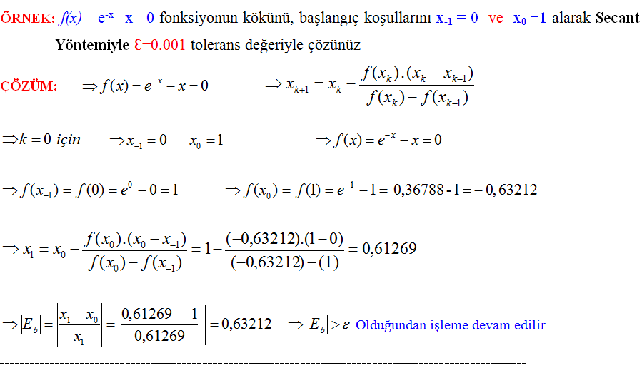
Sekant Yöntemi

Slide 41
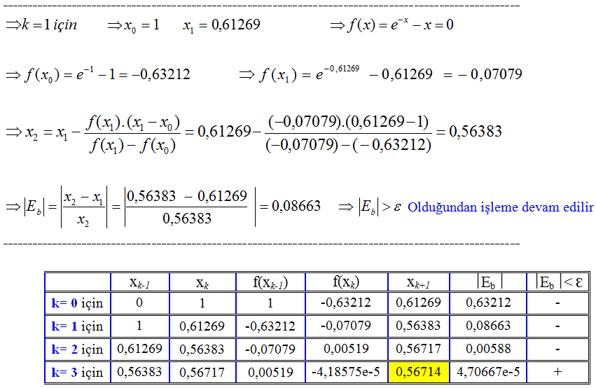
Sekant Yöntemi

Slide 42
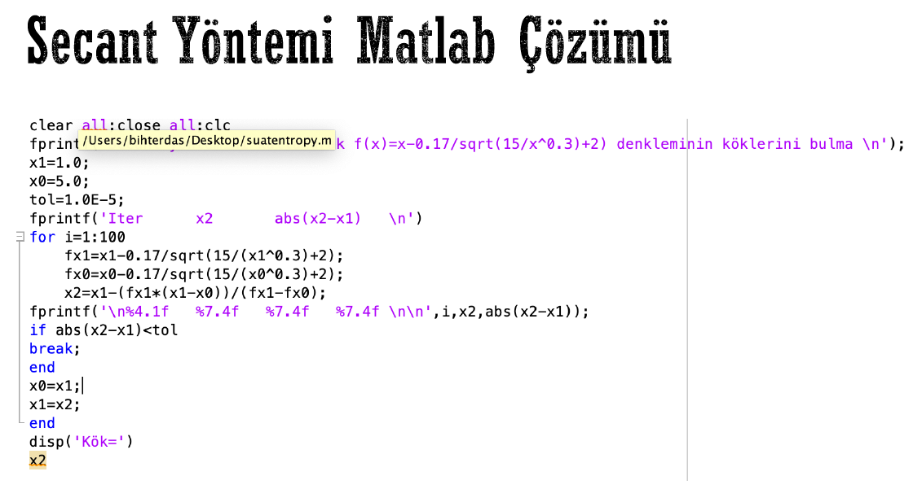

Slide 43
